Slide 1
Minori stranieri questioni e prospettive d’accoglienza ed integrazione
Saggio n. 8
La percezione dei minori attraverso i mass-media

Slide 2
La percezione dei minori stranieri attraverso i mass-media
Breve introduzione
Influenza dei mass-media nella percezione degli immigrati
La rappresentazione dei minori e la costruzione della realtà
- criminali e illegalità subite ed agite dai minori
- modalità e problemi d’integrazione
- i minori invisibili
Riflessioni conclusive
approfondimenti

Slide 3
COME AFFRONTARE LA DIVERSITA’
Realtà
Fonte di arricchimento culturale
Non sono tutti uguali - no stereotipizzazioni e pregiudizi
Mass- media
Straniero = malvagio, cattivo
Straniero = alla base di atti negativi

Slide 4
RUOLO DEI MEDIA
EDUCATIVO
Vantaggi nell’offrire servizi
Vantaggi spazio-temporali
DISEDUCATIVO
Costruzione d’identità culturale
Immagini e atti xenofobi
Immigrati, clandestini = connotazione negativa→BAD NEWS = GOOD NEWS

Slide 5
AUTORI – INFLUENZA DEI MEDIA
PLATONE: La conoscenza del mondo dipende la come i soggetti percepiscono e interpretano la società, in base alle esperienze personali e al contesto in cui sono cresciuti. | MOSCOVICI: La conoscenza di una cultura lontana dalla propria comporta la necessità di affidarsi a ciò che i mass-media trasmettono, rendendoli incapaci di assumere un proprio punto di vista | DEL LAGO: Il sistema della paura quotidiana serve a mantenere il consenso sociale e politico. A suo parere esiste un meccanismo di “costruzione tautologica dell’allarme”: Risorsa simbolica dominante→definizioni soggettive degli attori leggittimi→definizione oggettiva dei mass-media;

Slide 6
MASS-MEDIA E MIGRANTI
NOTIZIA: fatto meritevole di essere portato all'attenzione dei lettori o degli ascoltatori, un incontro fra ciò che accade e chi decide di raccontarlo. Un ulteriore aspetto è „l‘aggiunta di senso" : accostare sistematicamente gli aggettivi di nazionalità a fatti di cronaca nera e di illegalità.
Walter Lippman : le notizie sono fortemente influenzate dalla routine.
GATEKEEPING : si riferisce al potere di dare o negare l'accesso a voci differenti della società, per questo riconosciuto come luogo di conflitto.
Principali caratteristiche
I processi di selezione spesso sono collettivi;
non riguarda solo i contenuti, ma il tipo di pubblico a cui rivolgersi;
si applica a una più passiva scoperta delle notizie, piuttosto che a metodi di acquisizione (Mc Mans);

Slide 7
MASS-MEDIA E MIGRANTI
Mauro Wolf : il gatekeeping comprende tutte le forme di controllo
dell'informazione che possono determinarsi nelle decisioni circa:
codificazione messaggi diffusione programmazione
le esigenze organizzativo-strutturali
tecnico-espressive
Vengono utilizzate una serie di tecniche per impedire una presa di coscienza dei cittadini sulla realtà fisica, politica, economica e mediatica.
Punti deboli
l'assunto che vi sia un insieme di criteri di selezione;
la visione semplicistica dell'offerta delle notizie ;
tendenza ad individualizzare i processi di decisione;

Slide 8
La scelta della notizia ha una ricaduta nel processo d’integrazione
Prima ricaduta: fenomeno dell’autopercezione
Seconda ricaduta: percezione collettiva

Slide 9
Mass-media tematiche affrontate
Criminalità e illegalità subita ed agita dai minori
Modalità e problemi d’integrazione
I minori invisibili

Slide 10
IMMIGRATI IN TV:
CONFRONTO TRA MINORI E ADULTI NELLA DISTRIBUZIONE IN BASE ALL’ARGOMENTO AFFRONTATO

Slide 11
IMMIGRATI IN TV: CONFRONTO TRA MINORI E ADULTI NELLA DISTRIBUZIONE PER SESSO
MINORI
ADULTI

Slide 12
IMMIGRATI IN TV: CONFRONTO TRA MINORI E ADULTI NELLA DISTRIBUZIONE SEZIONE TEMATICA DEI TELEGIORNALI

Slide 13
CONCLUSIONI
L’ALTRO
Lo straniero è fonte di minaccia. Secondo i dati istat, esso rimane tra le principali paure dopo la disoccupazione e la criminalità.
POSSIBILI INTEVENTI
Lo stato deve sollecitare il mondo della comunicazione e dare voce anche a quelle minoranze etniche che, silenziosamente, fanno parte della comunità italiana già da tempo.

Slide 14
Approfondimenti:
………………….. e per continuare

Slide 15
RIFLESSIONE DEL GIORNALISMO
E
“BUONE NOTIZIE”
CARTA DI ROMA
Protocollo deontologico concernente richiedenti asilo, rifugiati, vittime della tratta e migranti
Redatta da FNSI e dal Consiglio Nazionale dell’Ordine dei Giornalisti
Si fonda sull’art. 2 della legge istitutiva dell’ Ordine:
Il rispetto della verità sostanziale dei fatti osservati

Slide 16
FINALITA’:
Fornire linee guida per il trattamento delle informazioni riguardanti i richiedenti asilo,
i rifugiati, le vittime della tratta ed i migranti nel territorio della Repubblica

Slide 17
PRINCIPI
Adottare termini giuridicamente appropriati
Evitare la diffusione di informazioni imprecise, sommarie o distorte riguardanti i richiedenti asilo……
Tutelare i richiedenti asilo che scelgono di parlare con i giornalisti adottando alcune accortezze che non consentano l’identificazione della persona
Interpellare esperti per fornire al pubblico un’informazione chiara e completa

Slide 18
I MEDIA MULTICULTURALI
Numerose iniziative che promuovono la diversità, la ricchezza e il pluralismo culturale
Periodici, quotidiani, siti internet, programmi radio-TV
Offrono una piattaforma di discussione tra i migranti e gli “altri”
I media culturali testimoniano il bisogno di far sentire nel panorama dell’informazione
una voce che è stata a lungo “parlata” da qualcun altro

Slide 19
LE COSIDDETTE G2 E I MEDIA
I linguaggi, i modi e i contenuti della comunicazione dei giovani (nativi o migranti) mostrano una grande dimestichezza con i nuovi media ( blog, youtube….)
Forum del sito www.secondegenerazioni.it
Lookout.tv
Altro blog: www.yallaitalia.it
Necessità di
“fare gruppo e di esistere almeno virtualmente”

Slide 20
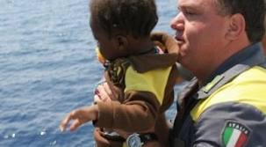
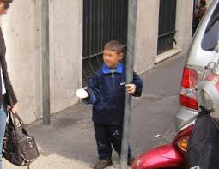
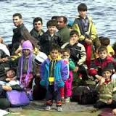
Clandestinità accattonaggio

Slide 21
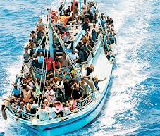
Immigrati, nuovi sbarchi: salgono a 320 i siriani accolti dall’Italia
14 settembre 2013
Nella notte tra venerdì e sabato sono sbarcati nel porto di Roccella Ionica 170 immigrati siriani. Quindi è salito a 320 il numero dei profughi provenienti dalla Siria. Tra questi numerose donne e bambini – che a bordo di un barcone stavano navigando verso le coste calabresi. L’imbarcazione è stata intercettata e i migranti sono stati soccorsi dai mezzi della guardia costiera. L’ attività di soccorso sono state rese difficoltose dalle avverse. Una volta a terra i migranti sono stati accolti e sottoposti alle prime cure mediche. Momentaneamente saranno ospitati in una struttura messa a disposizione dal Comune calabrese.

Slide 22
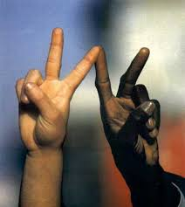

Slide 23

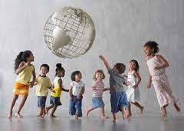
il sogno ………. che tutti vorremmo vedere realizzato

